Slide 1

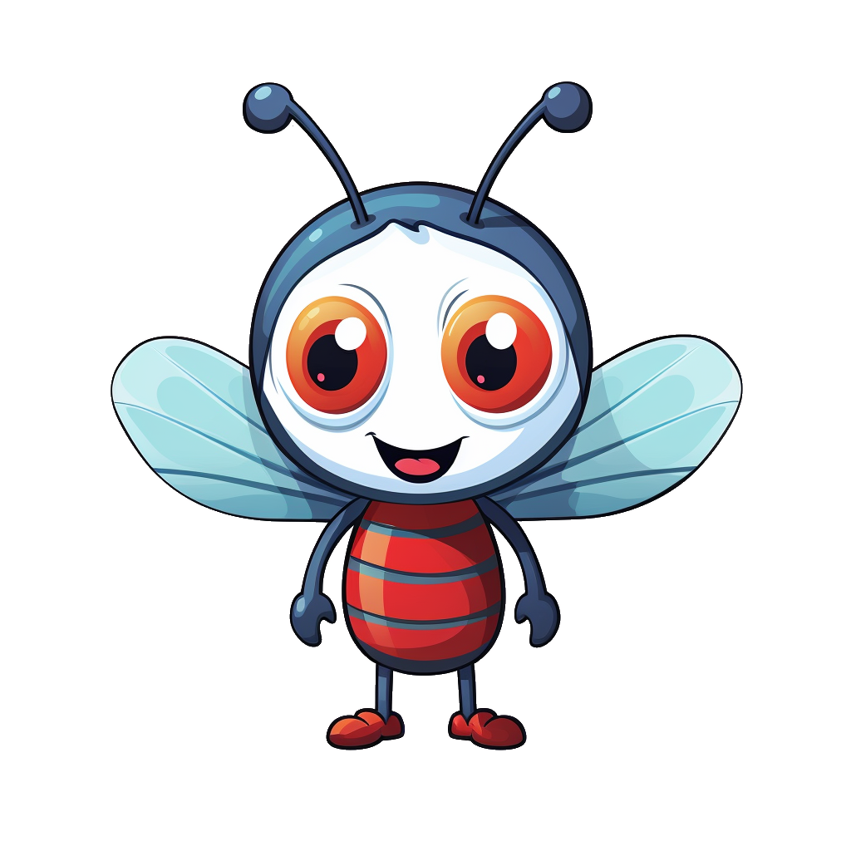



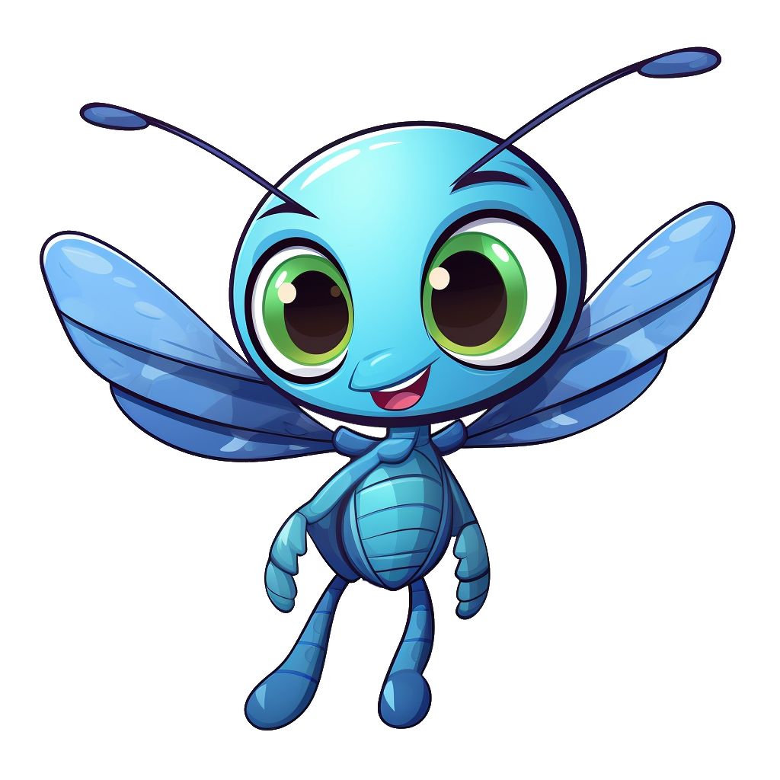









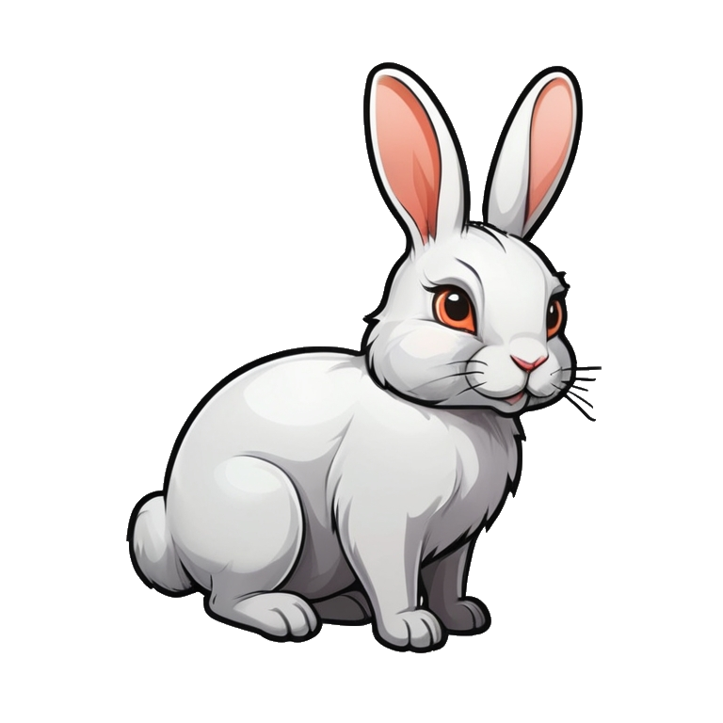

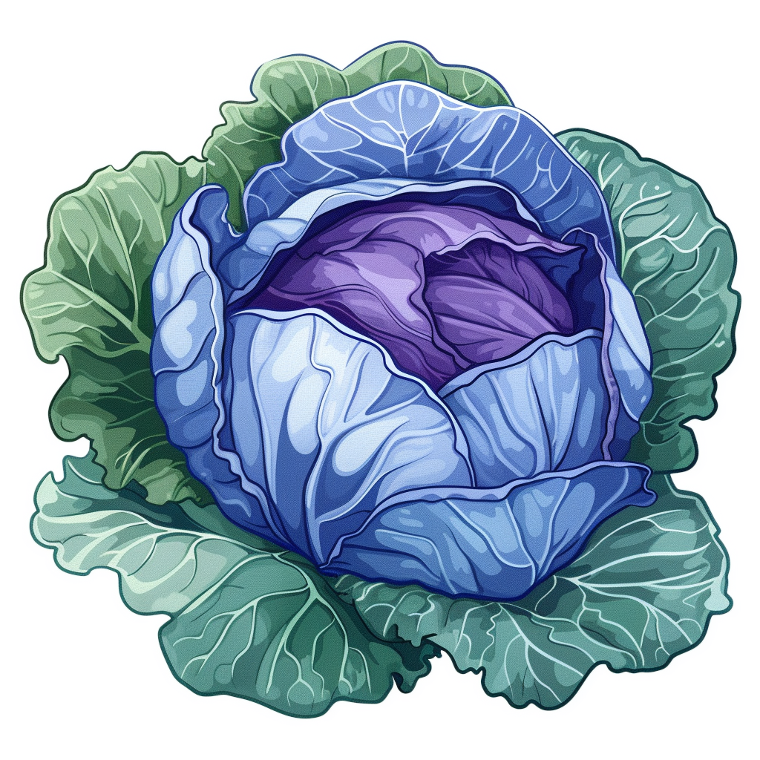
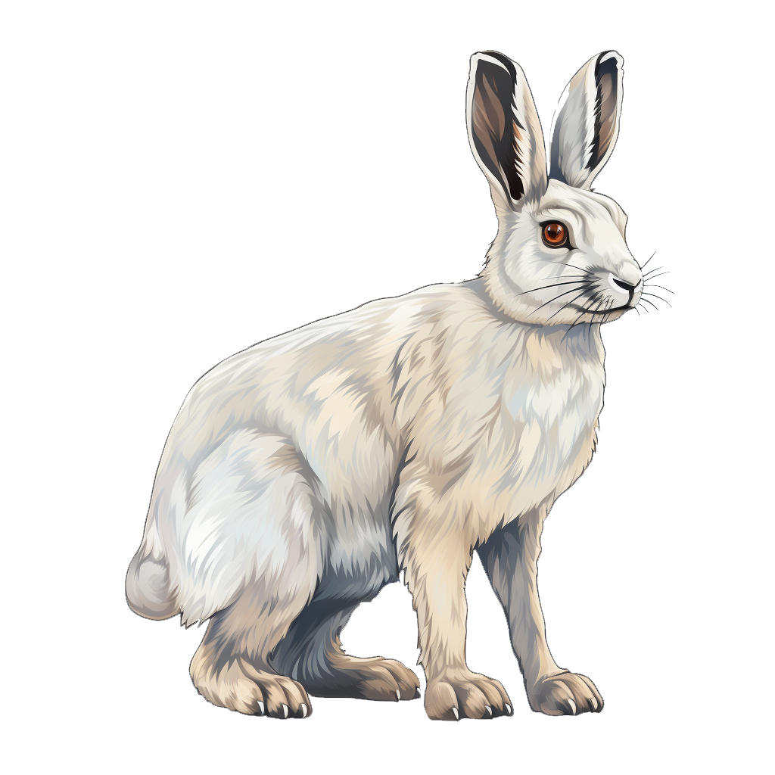






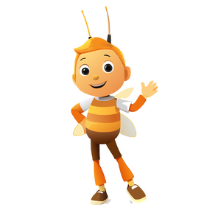


Зебра и зайка
Живут в зоопарке
Два бизона
Потоптали все газоны
Зоя и Зина положили в корзину
Зелёного лука и пять апельсинов
Знает Зина: иногда
Падает с небес звезда
Даёт хозяйка капусту зайке

